Slide 1

‫מעבדות לחירות‬
‫שיעור 6 · יישוב הדעת בסעודה‬
‫הקצב שמשנה הכל‬
‫שי פרלא‬

Slide 2
‫לא רק מה — גם איך‬
‫עד עכשיו דיברנו מה לאכול ובאיזה סדר. היום נדבר על הכי חשוב והכי מוזנח: הקצב.‬

Slide 3
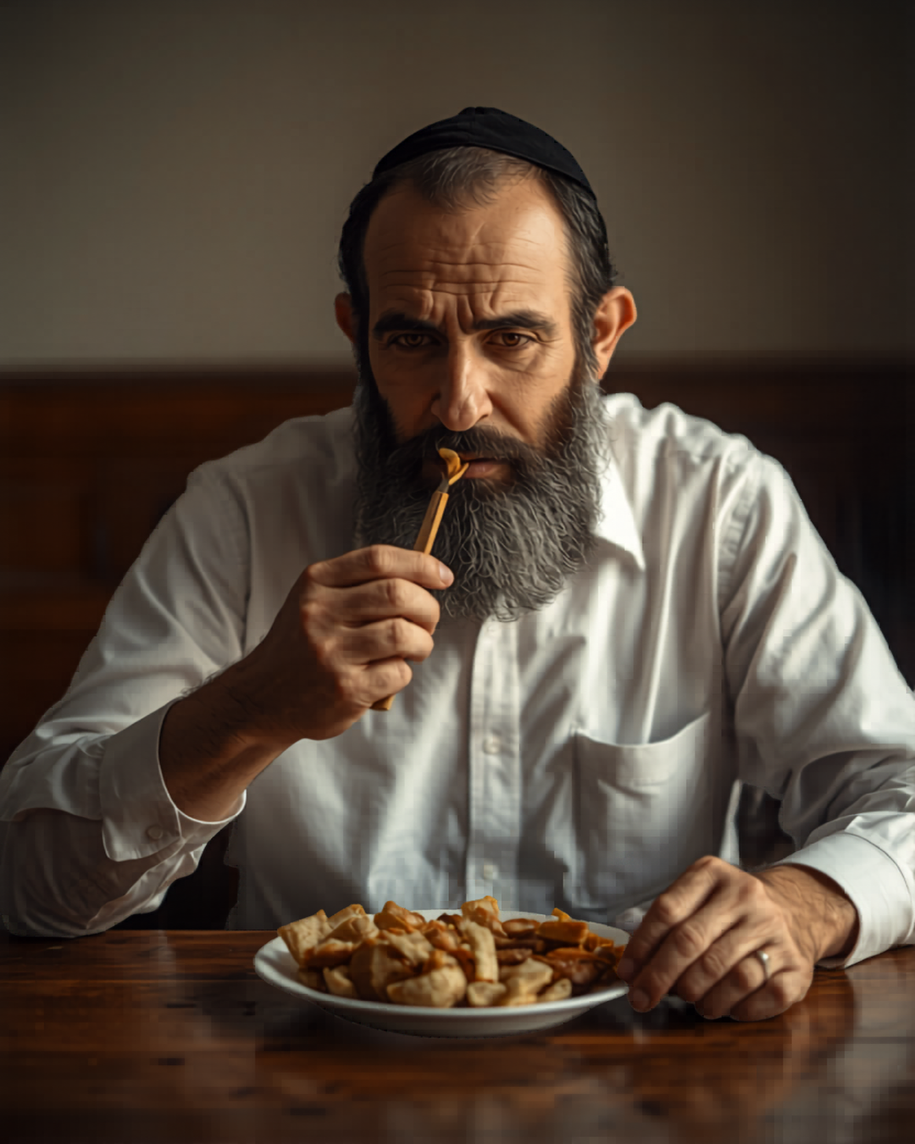
‫אנחנו בולעים‬
‫רובנו מסיימים צלחת שלמה בחמש דקות — עומדים ליד השיש, או אוכלים תוך כדי שיחה.‬
‫והגוף פשוט לא מספיק להבין מה קרה לו.‬

Slide 4
‫20 הדקות של המוח‬
‫לוקח למוח כ-20 דקות לקבל את האות 'אני שבע'. אכילה מהירה = אכלת כפול לפני שהמוח הספיק להגיד 'מספיק'.‬

Slide 5
‫אכילה לאט נותנת לאות השובע להגיע בזמן — ואתה מגלה שאתה שבע ומרוצה מהרבה פחות אוכל.‬

Slide 6
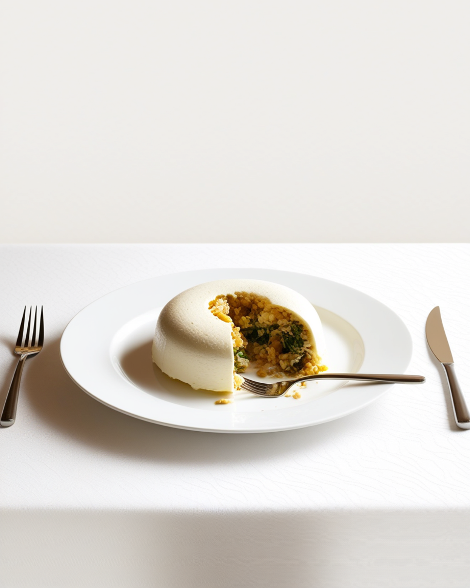
‫עד שלושה רבעים‬
‫הרמב"ם כתב: שלא יאכל אדם עד שתתמלא כרסו — אלא יפסיק בערך בשלושה רבעים מהשובע.‬
‫זה 'יישוב הדעת': לקום מהשולחן קליל, רגוע וצלול.‬

Slide 7
‫ארבעה כללים פשוטים‬
‫שב לאכול. הנח את המזלג בין ביס לביס. לעס לאט. עצור כשאתה 'מרוצה' — עוד לפני שאתה 'מלא'.‬

Slide 8
‫זה ירגיש מוזר בהתחלה — ואחרי כמה ימים זה יהפוך לטבע שני.‬

Slide 9
‫אתה בשליטה‬
‫בשיעור הבא נוסיף את הנשק הסודי שמכבה את הקריסה לגמרי — תנועה.‬
‫ניפגש בשיעור הבא!‬

